Slide 1
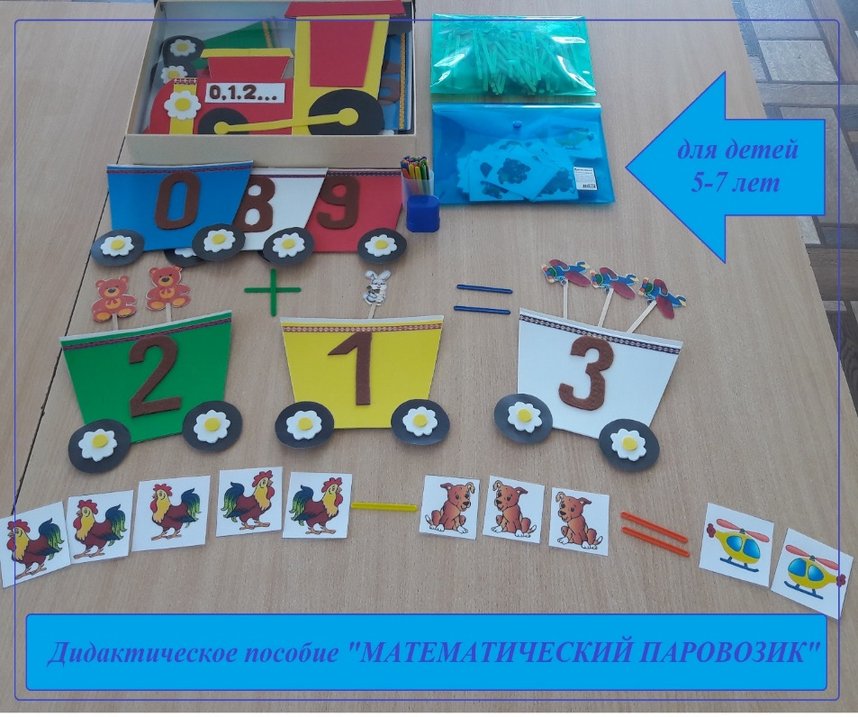
Муниципальное бюджетное дошкольное образовательное учреждение детский сад общеразвивающего вида № 6
«Формирование элементарных математических представлений
детей старшего дошкольного возраста через дидактические игры с цифрами и числами »
Подготовил воспитатель:
Крамарь Е.А.
«Математический паровозик»

Slide 2


Slide 3
Актуальность:
заключается в том, что в использовании деятельностного подхода в обучении и формировании математических понятий, через практические действия, эффективно используется метод наглядности и игровой деятельности.

Slide 4
Новизна:
Дидактическое игровое пособие представлено в виде красочно оформленного весёлого паровозика с вагончиками и необычными картинками–игрушками, озорными цифрами и карточками. Привлекательность для ребёнка основа наборного полотна и безопасный способ быстрого размещения картинок на вагончиках, согласно поставленной педагогом задаче и выбранной детьми игре.

Slide 5
Ценность:
заключается в том, что материал составлен на основе опыта работы воспитателя и тесно перекликается с основными задачами ФГОС ДО, воспитания активного, инициативного и творчески мыслящего дошкольника.

Slide 6
Цель:
овладеть умением выделять образы цифр и чисел;
закреплять навыки последовательного и обратного счета;
соотносить количество пальцев или предметов с определенной цифрой;
развивать зрительную память и ручную моторику, внимание и образное и логическое мышление, ориентировку в пространстве и на плоскости, музыкальный слух и чувство ритма;
овладеть различными речевыми умениями и навыками.

Slide 7
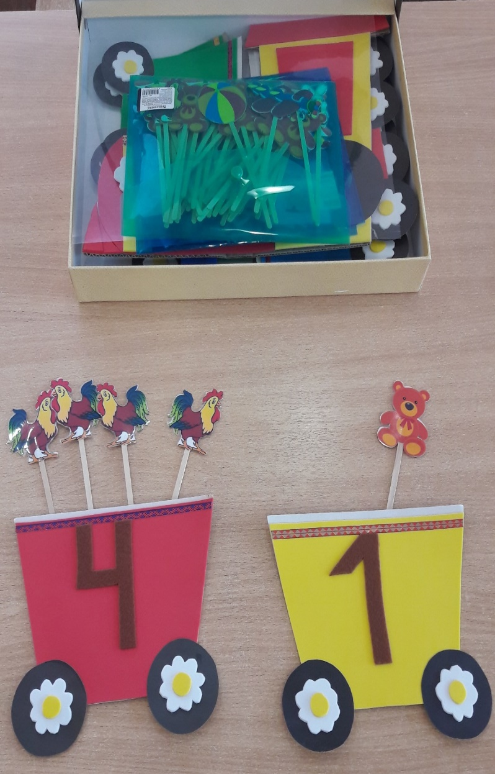
«Мои первые цифры»
Цель: Учить детей количественному счёту до 10, развивать мышление и память.
Материал: вагончики с цифрами от 1 до 10, палочки с изображением игрушек от 1 до 10.
Ход игры:
Воспитатель раздаёт вагончики с цифрами детям (5 – 6 чел), палочки с изображением игрушек лежат на столе. Тот, кто быстрее подберёт к вагончикам с цифрами, палочки с изображением игрушек в соответствии с заданной цифрой, тот и выиграл.

Slide 8
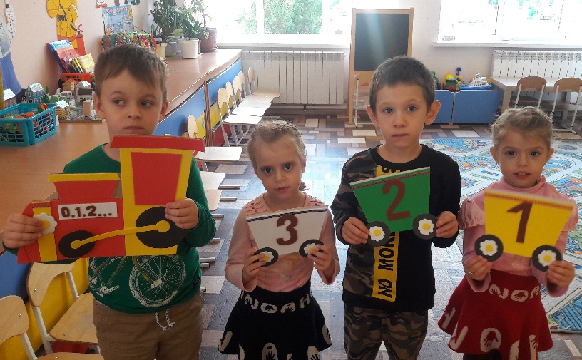
«Живые числа».
Цель: упражнять в счете (прямом и обратном) в пределах 10.
Материал. Вагончики с нарисованными на них числами от 1 до 10.
Ход игры.
Дети получают по вагончику. Выбирается водящий, в руках которого главный паровоз. Дети ходят по комнате. По сигналу водящего: «Числа! Встаньте по порядку!»- они строятся в шеренгу, называя свое число. (Один, два, три и т. д.). Дети меняются вагончиками. И игра продолжается.
Вариант игры. «Числа» строятся в обратном порядке от 10 до 1, пересчитываются по порядку.

Slide 9
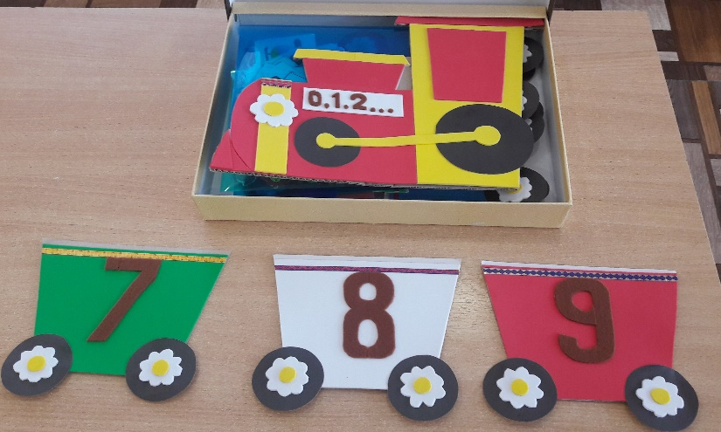
«Назови соседей».
Цель: упражнять в определении последующего и предыдущего числа к названному.
Материал. Паровозик с вагончиками.
Ход игры.
Детям называют число любого вагончика. Игрок выбирается с помощью считалки и называет предыдущее или последующее число. Если ребенок ошибся, все хором называют это число.

Slide 10
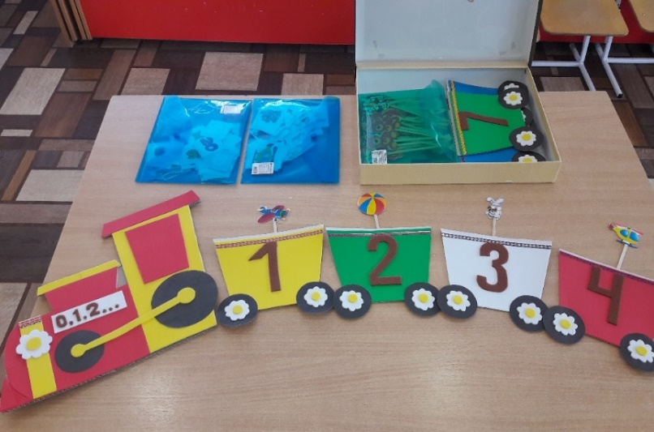
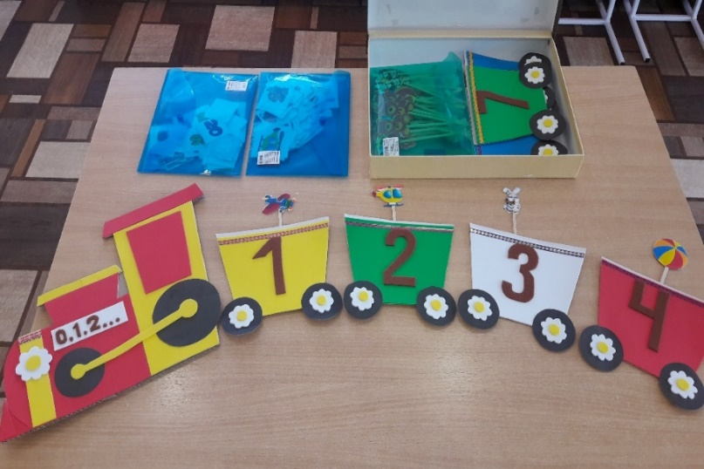
«Игрушки на палочках».
Цель: упражнять в порядковом счете, развивать внимание, зрительную память.
Материал. Паровозик с вагончиками. Палочки из-под мороженного на них закрепляются картинки от 1 до 10 штук.
Ход игры.
Выбирается с помощью считалки водящий. Водящий запоминает, на каком вагончике находятся картинка на палочке и отворачивается. В это время другой ребёнок меняет местами картинку. Водящий поворачивается и говорит, что изменилось. Например, мишка был в пятом вагончике, а стал во втором, а мяч был во втором вагончике, а стал в пятом». Иногда игрушки могут оставаться на своих местах. Игра повторяется несколько раз.

Slide 11
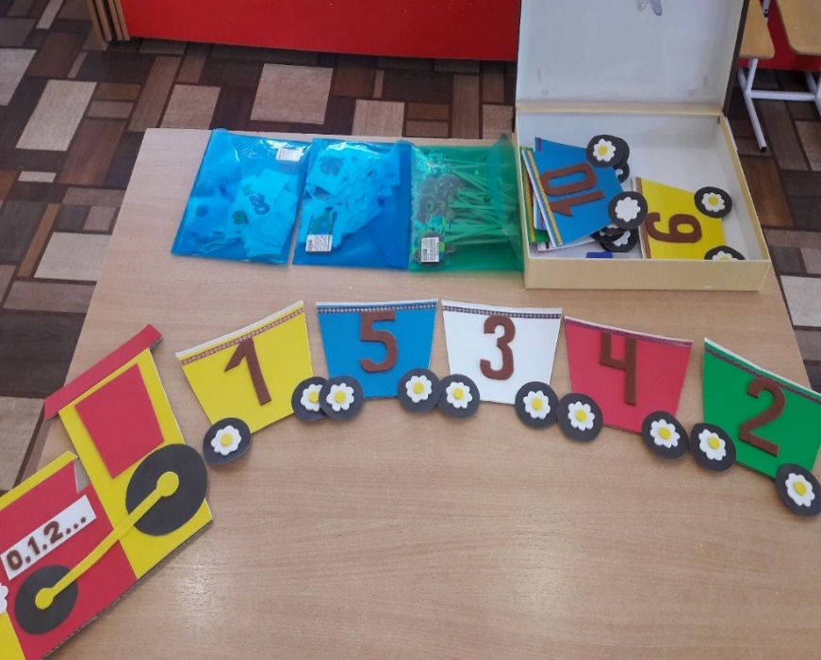
«Путаница».
Цель: упражнять в запоминании, развивать внимание, мышление.
Материал. Паровозик с вагончиками.
Ход игры.
Вагончики с цифрами раскладывают на столе. В тот момент, когда дети закрывают глаза, вагончики меняют местами. Дети находят эти изменения и возвращают вагончики на свои места. Играющие не только замечают изменения, но и говорят, где какой вагончик стоит и почему. Например, вагончик с цифрой 5 сейчас стоит между 1 и 3. Это не верно. Ее место между цифрами 4 и 6, потому что число 5 больше 4 на один, 5 должна стоять после 4. Ведущий комментирует действия детей.

Slide 12
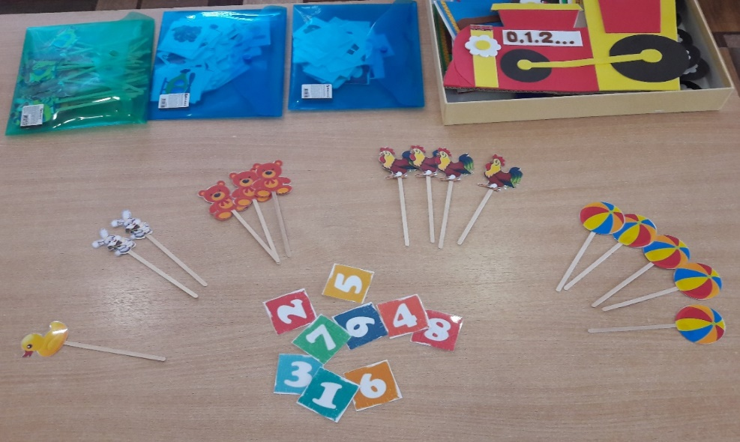
«Сколько?».
Цель: упражняет детей в счете, развивает мышление, ум и смекалку.
Материал: палочки из-под мороженного на них закрепляются картинки от 1 до 10 штук. Карточки с изображением цифр.
Ход игры:
На столе разложены палочки из-под мороженного на них закрепляются картинки от 1 до 10 штук и карточки с изображением цифр. Ведущий говорит: «Сейчас я опишу как выглядит игрушка. Тот, кто ее отгадает, пересчитает одинаковые игрушки на палочках и покажет цифру. Кто быстрее поднял цифру становится ведущим.

Slide 13
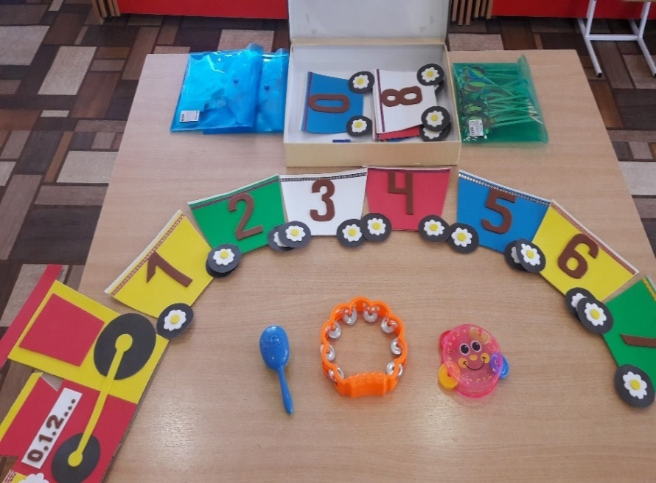
«Кто первый назовет?»
Цель: развивать порядковый счёт, мышление, внимание и слух.
Материал: Паровозик с вагончиками, музыкальные инструменты шумовые или ударные.
Ход игры:
Детям показывают разложенный на столе паровозик, на котором в ряд (слева на право или сверху вниз) изображены вагончики с цифрами. Ведущий, выбранный с помощью считалки, договаривается, откуда начинать пересчет вагонов: слева, справа, снизу, сверху. Ударяет молоточком несколько раз. Дети должны подсчитать количество ударов и найти вагончик с цифрой, который стоит на указанном месте. Кто первый назовет игрушку, становится победителем и занимает место ведущего.

Slide 14
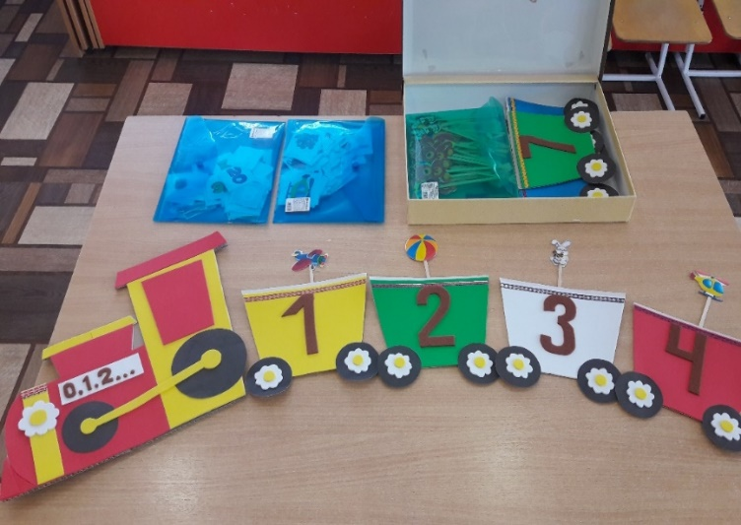

«Реши задачу на сложение и вычитание».
Цель: развивать логическое мышление, смекалку, упражнять в выполнении мыслительных операций.
Материал: карточки с изображением цифр и знаков, счётные палочки.
Ход игры:
Ведущий задает задачу, например, у Миши было 2 вертолёта, а Витя дал ему ещё 2 самолета, сколько стало игрушек у Миши. Дети из карточек складывают пример. Аналогичны пример с вычитанием.
Второй вариант:
Материал: паровозик с вагончиками.
Ход игры:
Ведущий задает задачу, что на станцию прибыл паровоз с тремя вагончиками, к нему соединили ещё один вагончик, сколько вагончиков отправиться дальше с паровозом?

Slide 15
Результат:
Овладели умением выделять образы цифр и чисел;
Закрепили навыки последовательного и обратного счета;
Стали соотносить количество пальцев или предметов с определенной цифрой;
Улучшилась зрительная память и ручная моторика, внимание, образное и логическое мышление, ориентировка в пространстве и на плоскости, музыкальный слух и чувство ритма;
Продолжают развивать владение различными речевыми умениями и навыками.

Slide 16

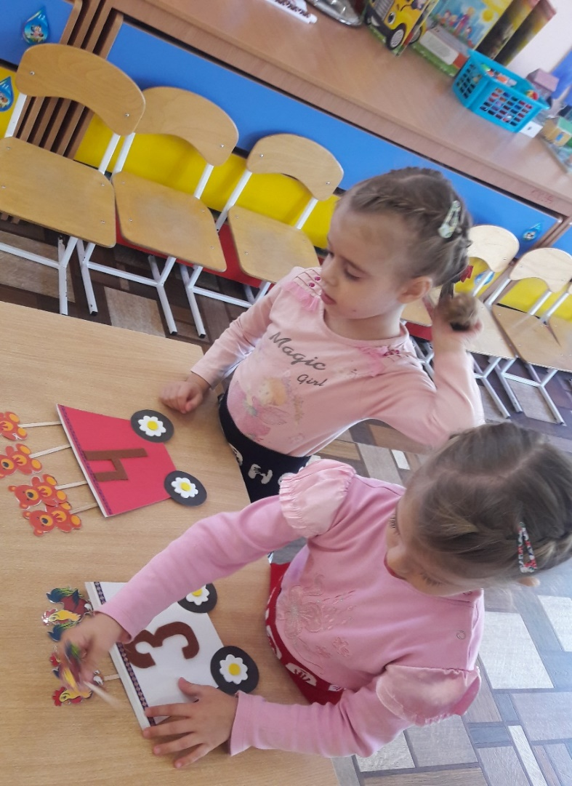
СПАСИБО ЗА ВНИМАНИЕ
Арифметику, детишки,
Очень важно в жизни знать,
И девчонки, и мальчишки,
Все должны уметь считать.
Но для счёта нам сначала,
Нужно цифры все узнать,
Потому, друзья, с начала,
Станем цифры изучать.
Десять цифр, из них любое,
Мы можем написать число,
Ведь даже самое большое,
Из цифр состоит оно!
Десять цифр всего на свете,
Мы с ними числа составляем,
Запомнить нужно цифры, дети,
И мы учить их начинаем!
Сергей Кашлев

